Slide 1
Предназначена для управления четверть оборотной трубопроводной арматурой
НЕФТЕГАЗ – 2023. 26.04.2023г. Организатор мероприятия Научно-Промышленная Ассоциация Арматуростроителей.
Конференция «Развитие и внедрение инноваций на производстве в условиях санкционного давления».

Slide 2
Основные этапы развития компании
Основана 28.07.2003 год
С 2003 года по 2006 официальный дилер КЗТА«ИКАР» (г. Курган, Р.Ф.)
С 2005 года по 2015 официальный дилер ЗПА «ПЕЧКИ» (Чешская республика)
С 2009 года по 2022 официальный дистрибьютер «VEXVE Oy» (Финляндия)
С 2016 года реорганизация формы собственности из ЗАО в ООО
С 2019 года по настоящее время разработчик и производитель гидравлической системы «АНГАРА»

Slide 3
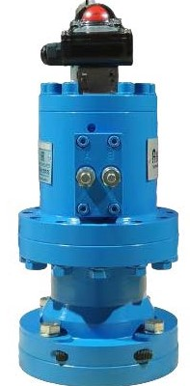
Назначение Гидропривода «АНГАРА»
Гидропривод применяется для управления четвертьоборотной трубопроводной арматурой (шаровыми кранами и дисковыми затворами).
Может применятся как с запорной так и регулирующей арматурой.
Области применения:
Энергетика
Нефть и Газ
Водоснабжение и Водоотведение
Судовая и др. виды промышленности

Slide 4
Конструкция Гидравлического привода двойного действия.

Slide 5
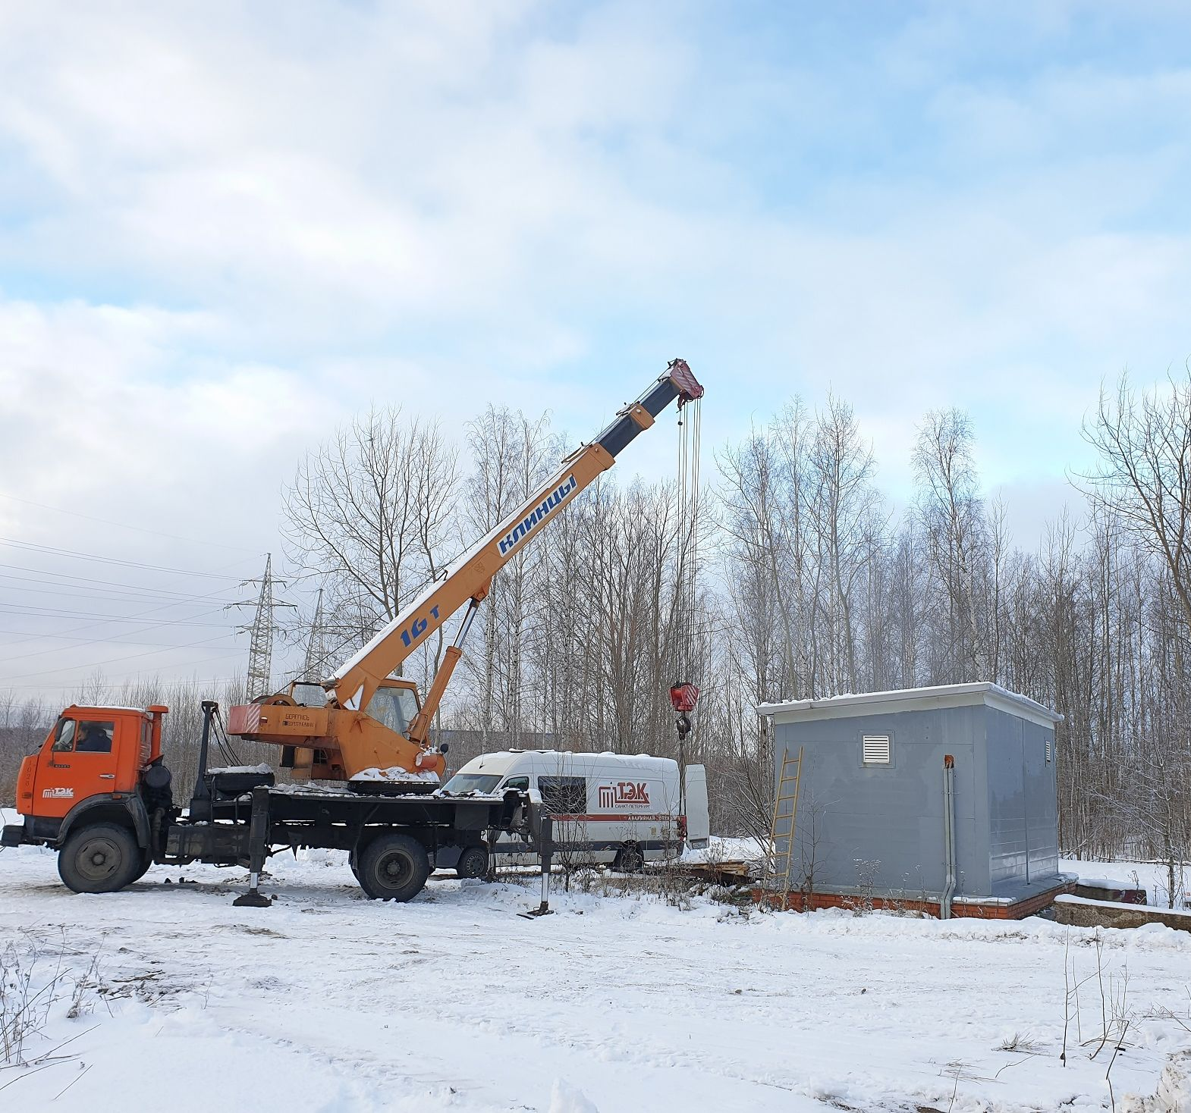
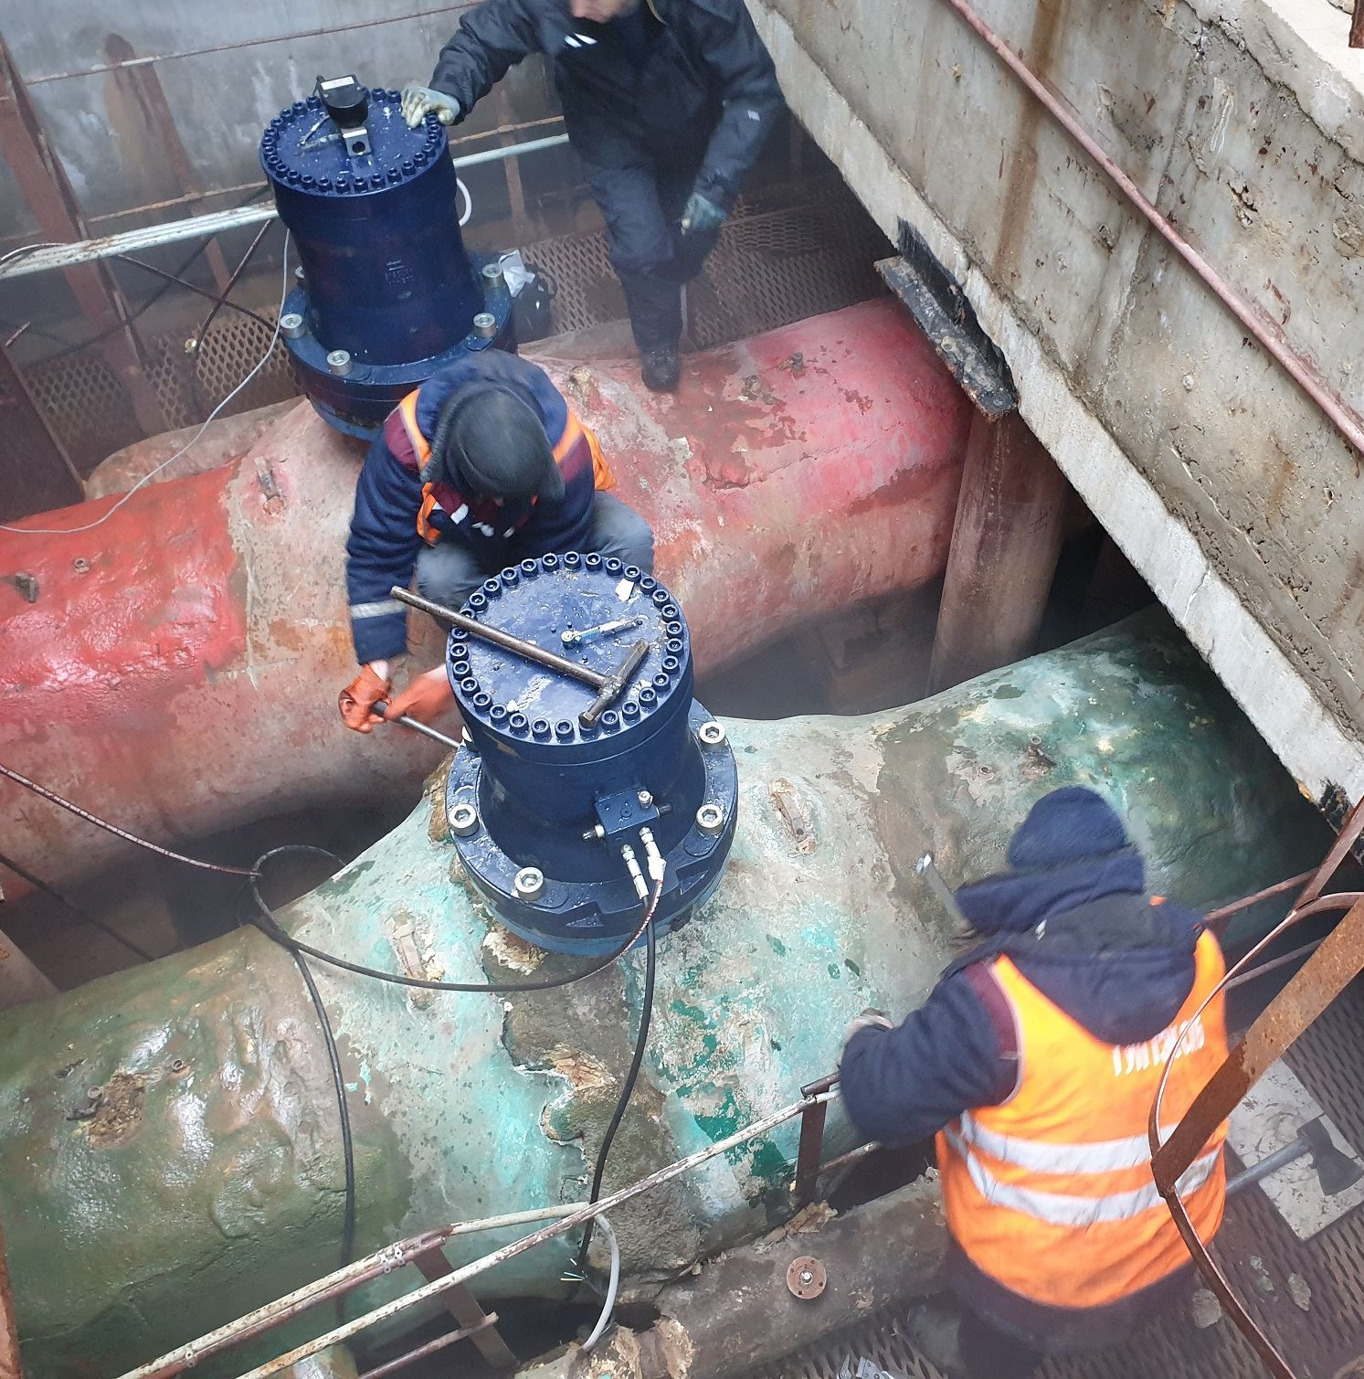
Проекты в РОССИИ
«ГУП ТЭК»
Павильон «ул. Адмирала Чирокова,22» – 26.12.2018

Slide 6
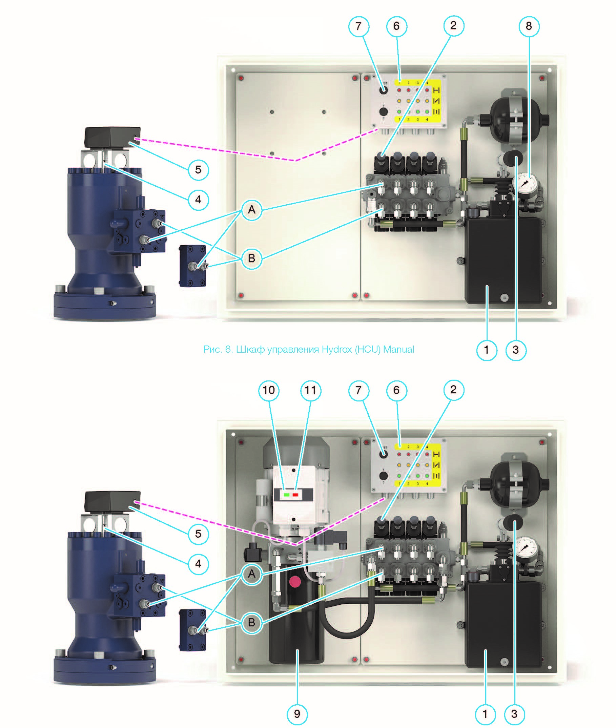
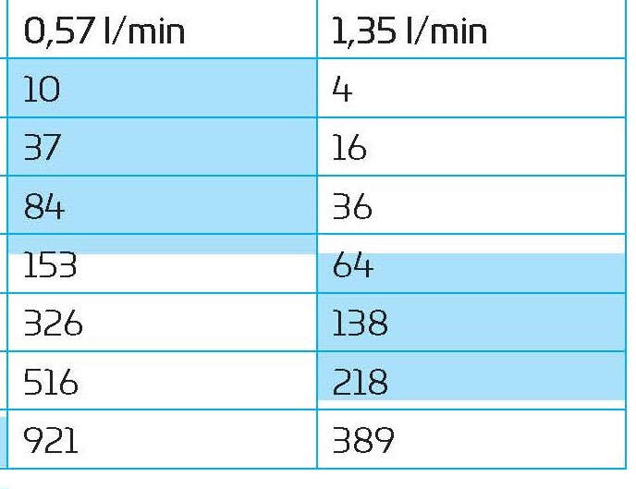
Шкаф управления Гидравлического привода
Производительность и время перестановки, сек.

Slide 7
Этапы разработки гидропривода «АНГАРА»
Эскизная 2D и 3D прорисовка всех исполнений гидроприводов;
Расчет станочных наладок для изготовления винтовых зубьев и подбор инструмента, определение габаритов деталей, содержащих винтовые зубья.
Определение рабочего хода и рабочего объема жидкости, определение габаритов корпусных деталей, расчет и подбор уплотнений и направляющих колец.
Синтез всех востребованных сочетании присоединении под привод и к арматуре;
Разработка чертежей оригинальных деталей в порядке уменьшения габаритных размеров.
Расчеты на прочность нагруженных деталей.
VI. Разработка чертежей деталей, содержащих винтовые зубья;
VII. Разработка сборочного чертежа и спецификации;

Slide 8
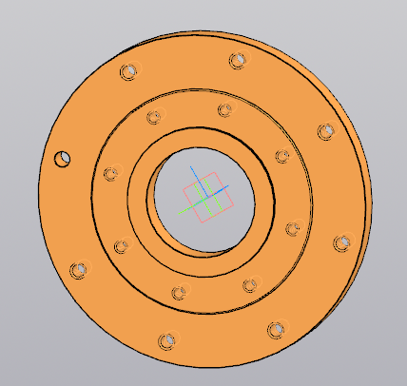
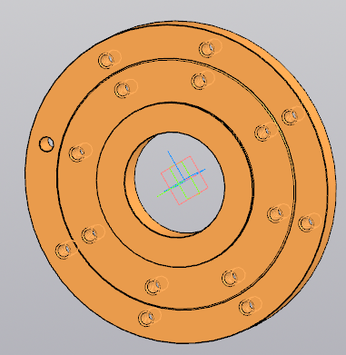
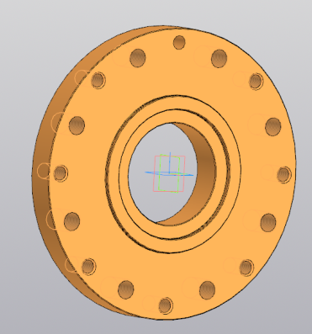
Эскизная 2D и 3D прорисовка всех исполнений гидропривода «АНГАРА»
F25
F30
F35
F16
F16 Возможно с другим
исполнением шестерни и нижнего корпуса

Slide 9
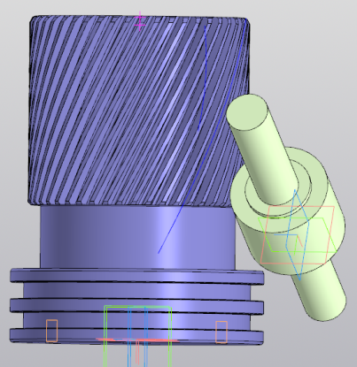
Нарезка резьб
Нашими партнерами разработаны экономичные
инновационные варианты технологии обработки многозаходных
внутренних и наружных резьб, реализующиеся на подвергнутых
специальной модернизации пятиосевых обрабатывающих центрах отечественного производства.

Slide 10
Демонстрация производства редуктора

Slide 11
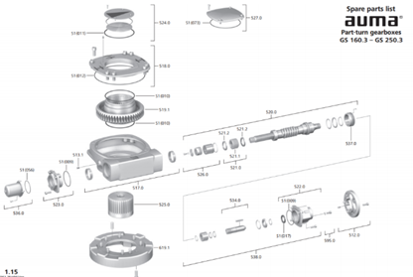
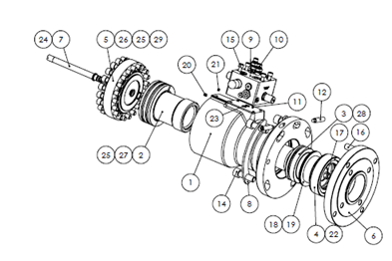
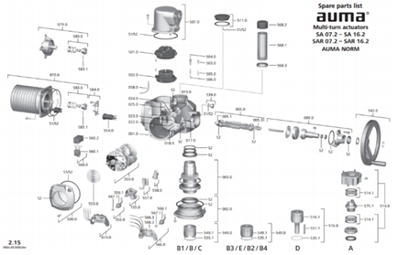
Гидропривод значительно проще, чем электропривод

Slide 12
Бескамерная врезка арматуры

Slide 13
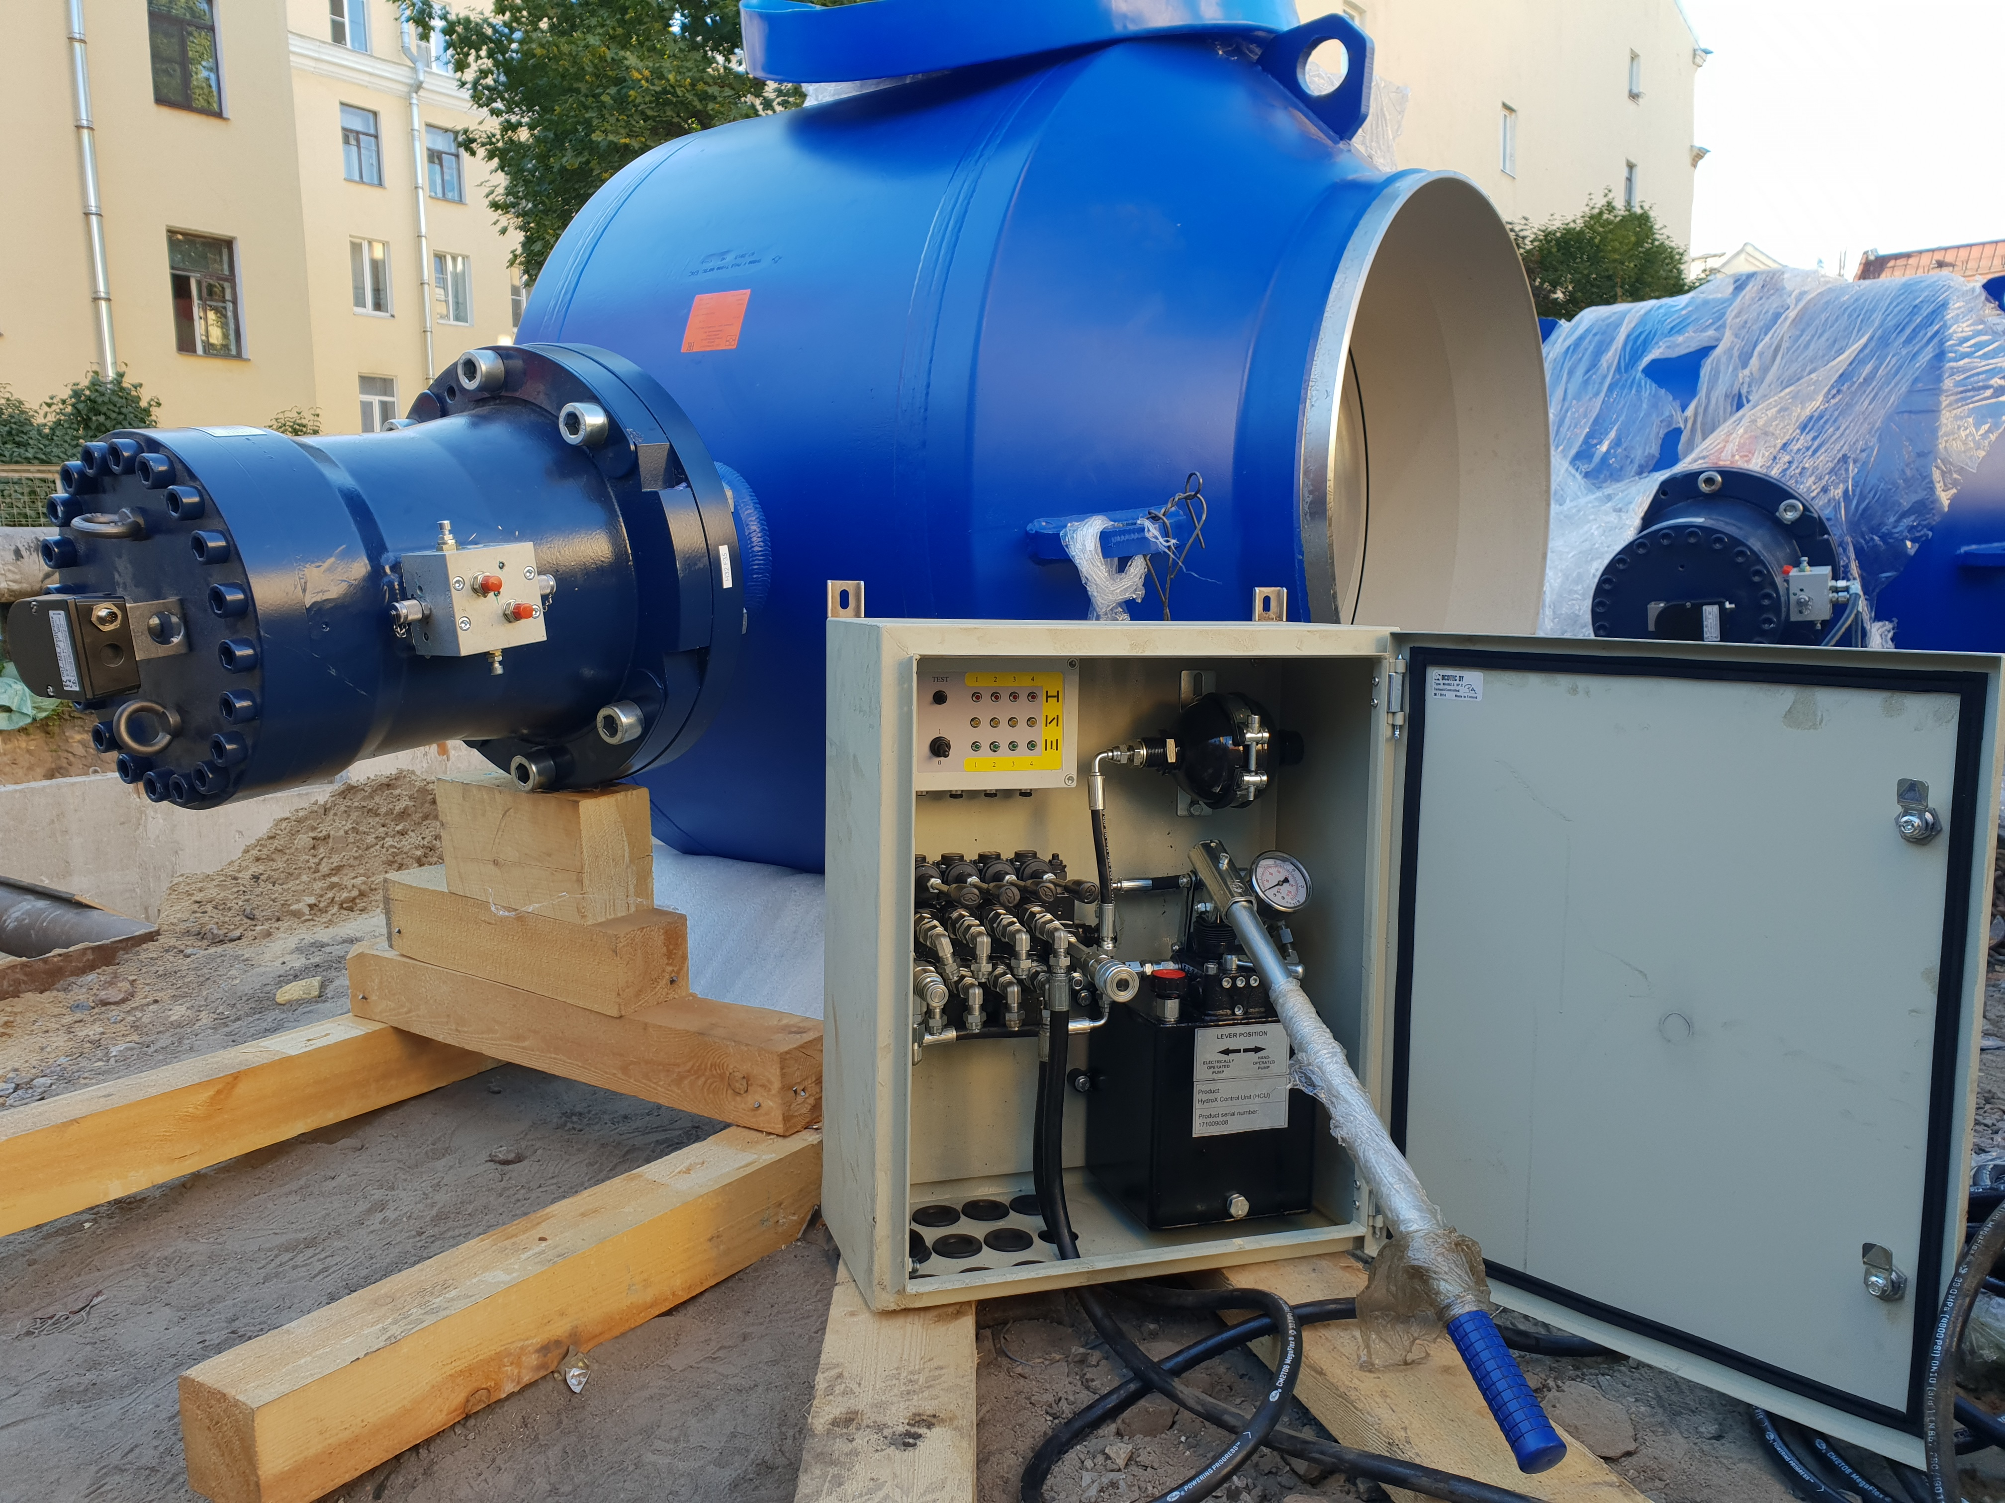
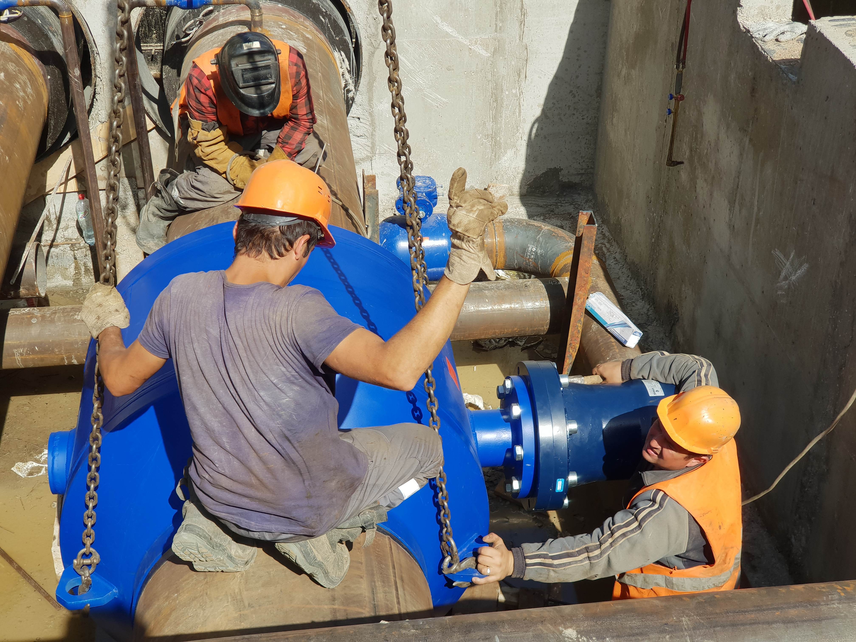
Проекты в РОССИИ
«Теплосеть СПб»
Т/К 142 – 08.2018

Slide 14
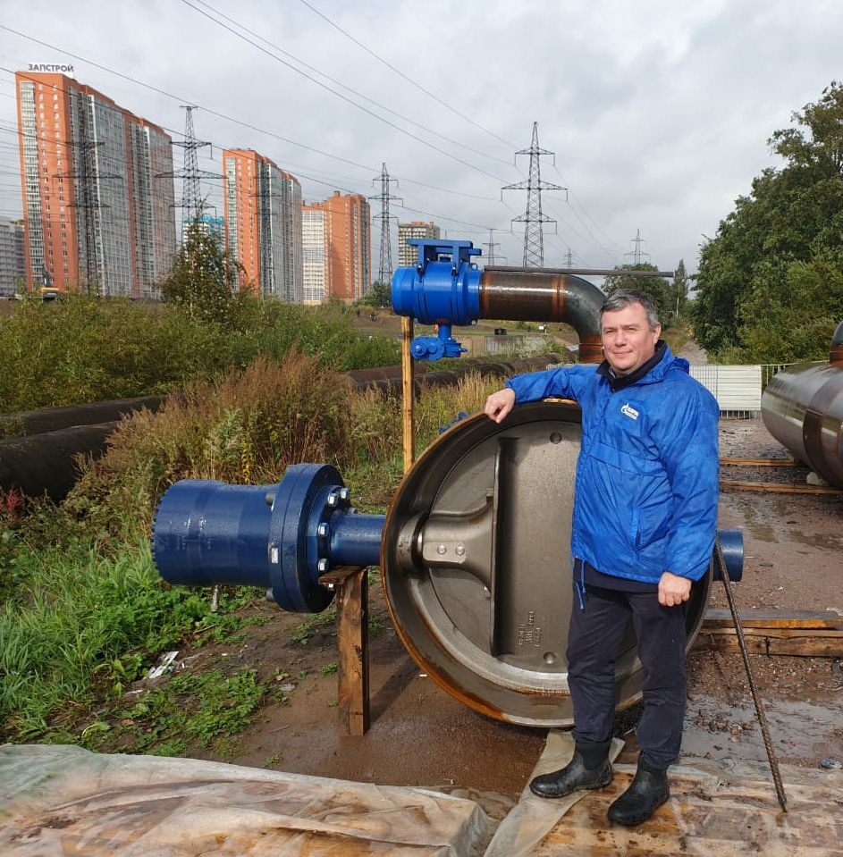
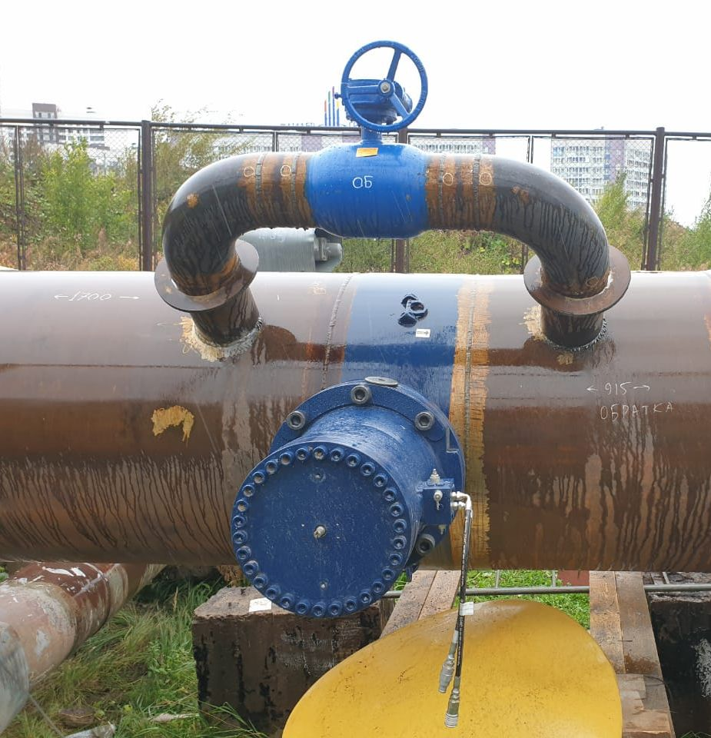
Проекты в РОССИИ
«Теплосеть СПб»
Т/М «Суздальская» – 08.2019

Slide 15
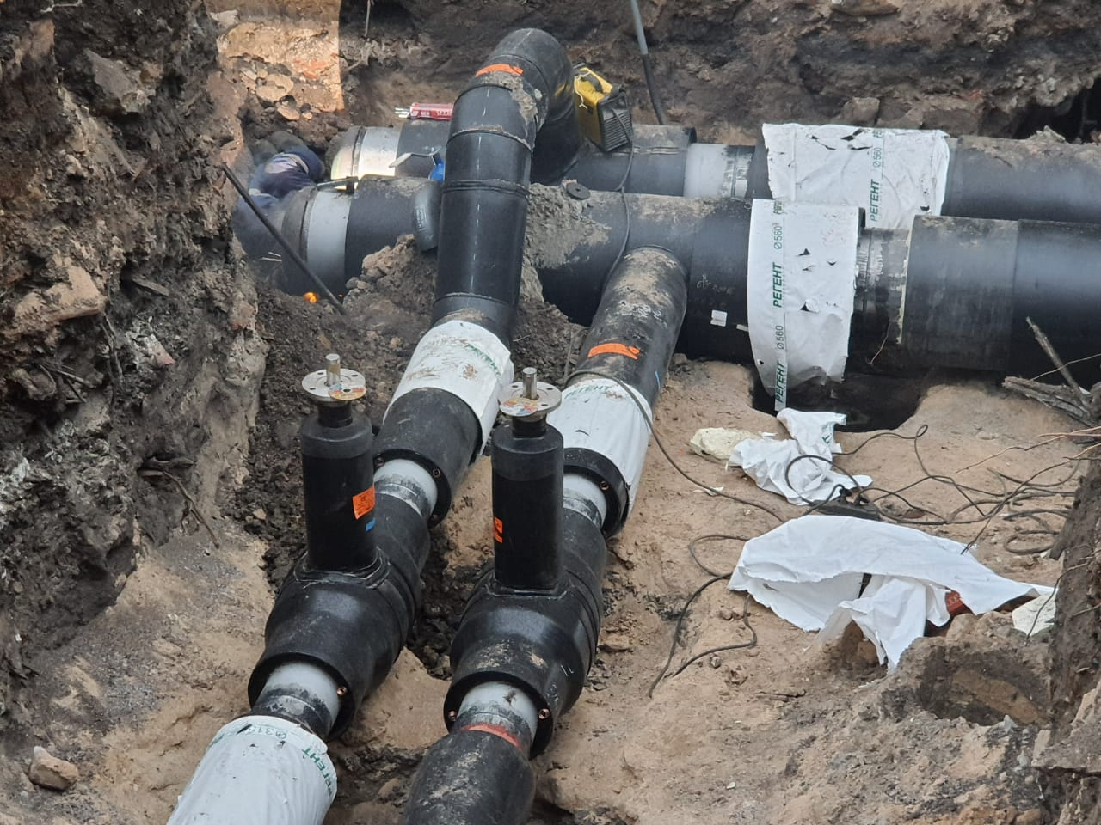
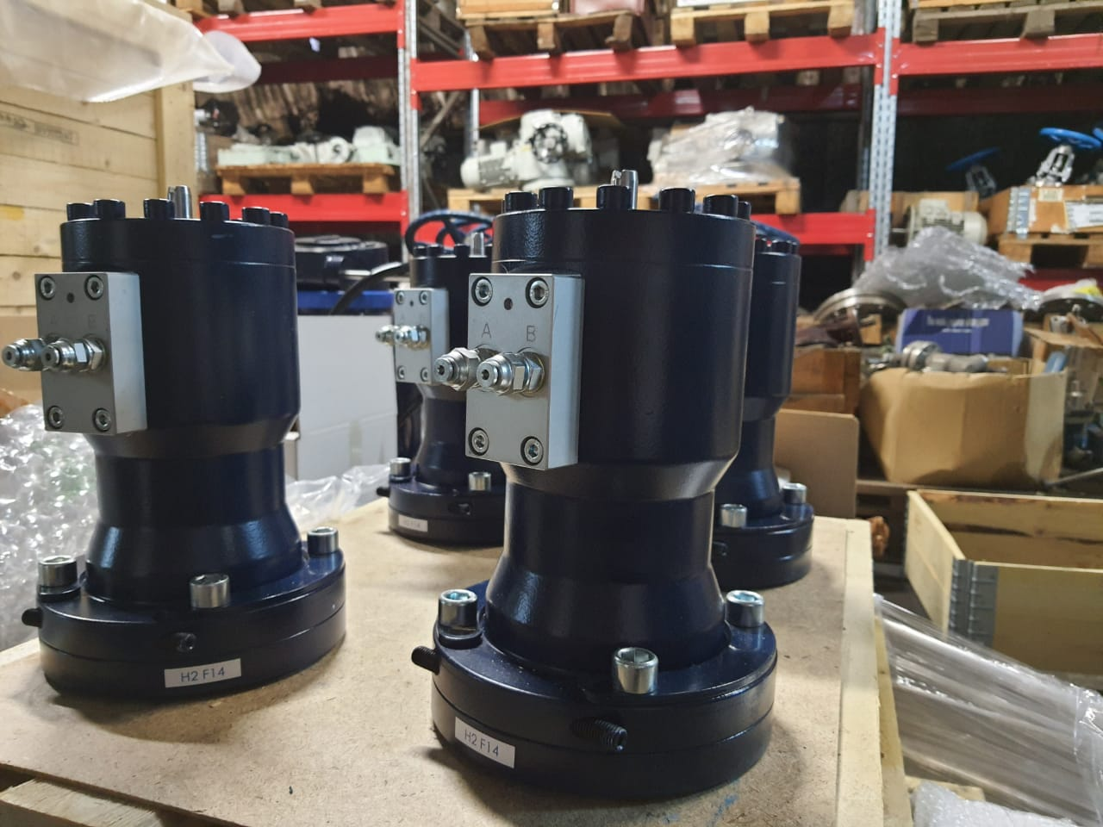
Проекты в РОССИИ
«Петербургтеплоэнерго»
Петровский пр., 24 – 09.2020

Slide 16
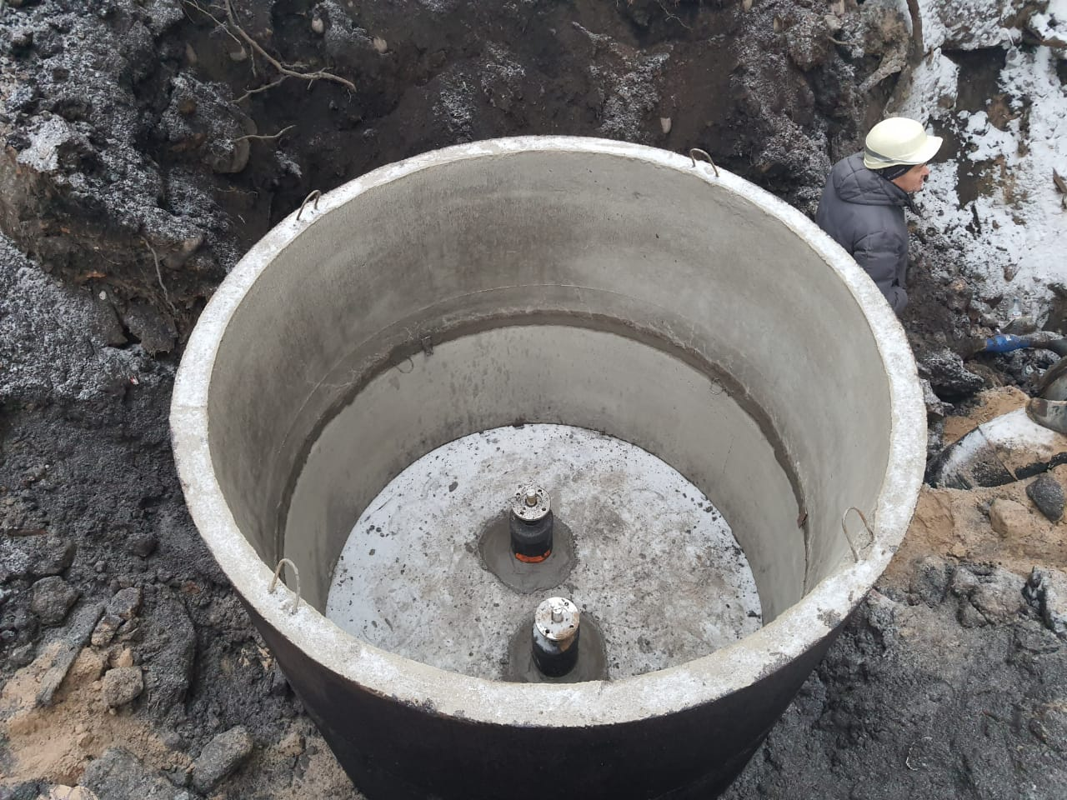
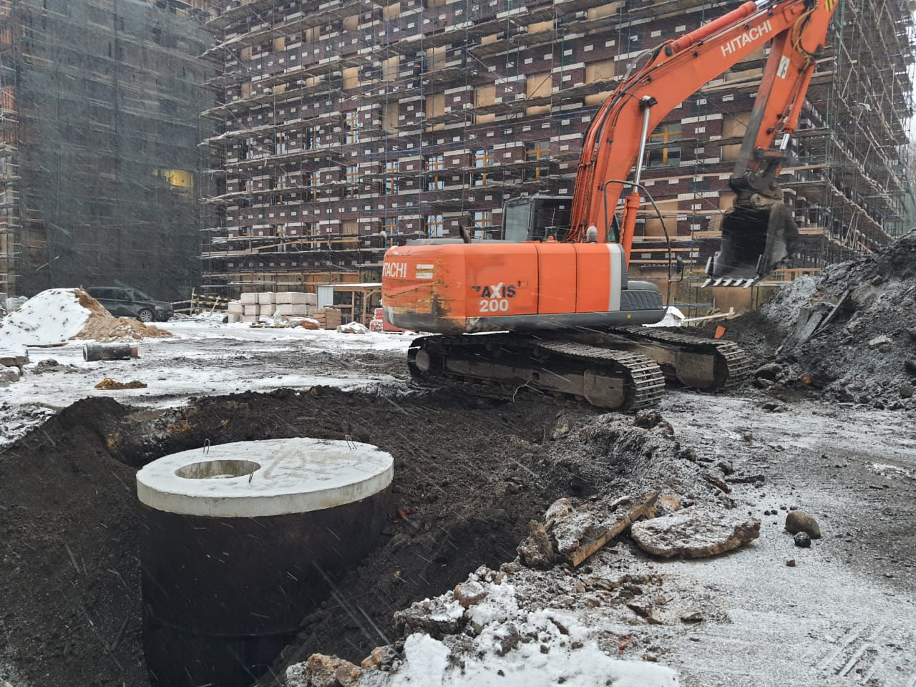
Проекты в РОССИИ
«Птербургтеплоэнерго»
Петровский пр.,24 – 09.2020

Slide 17
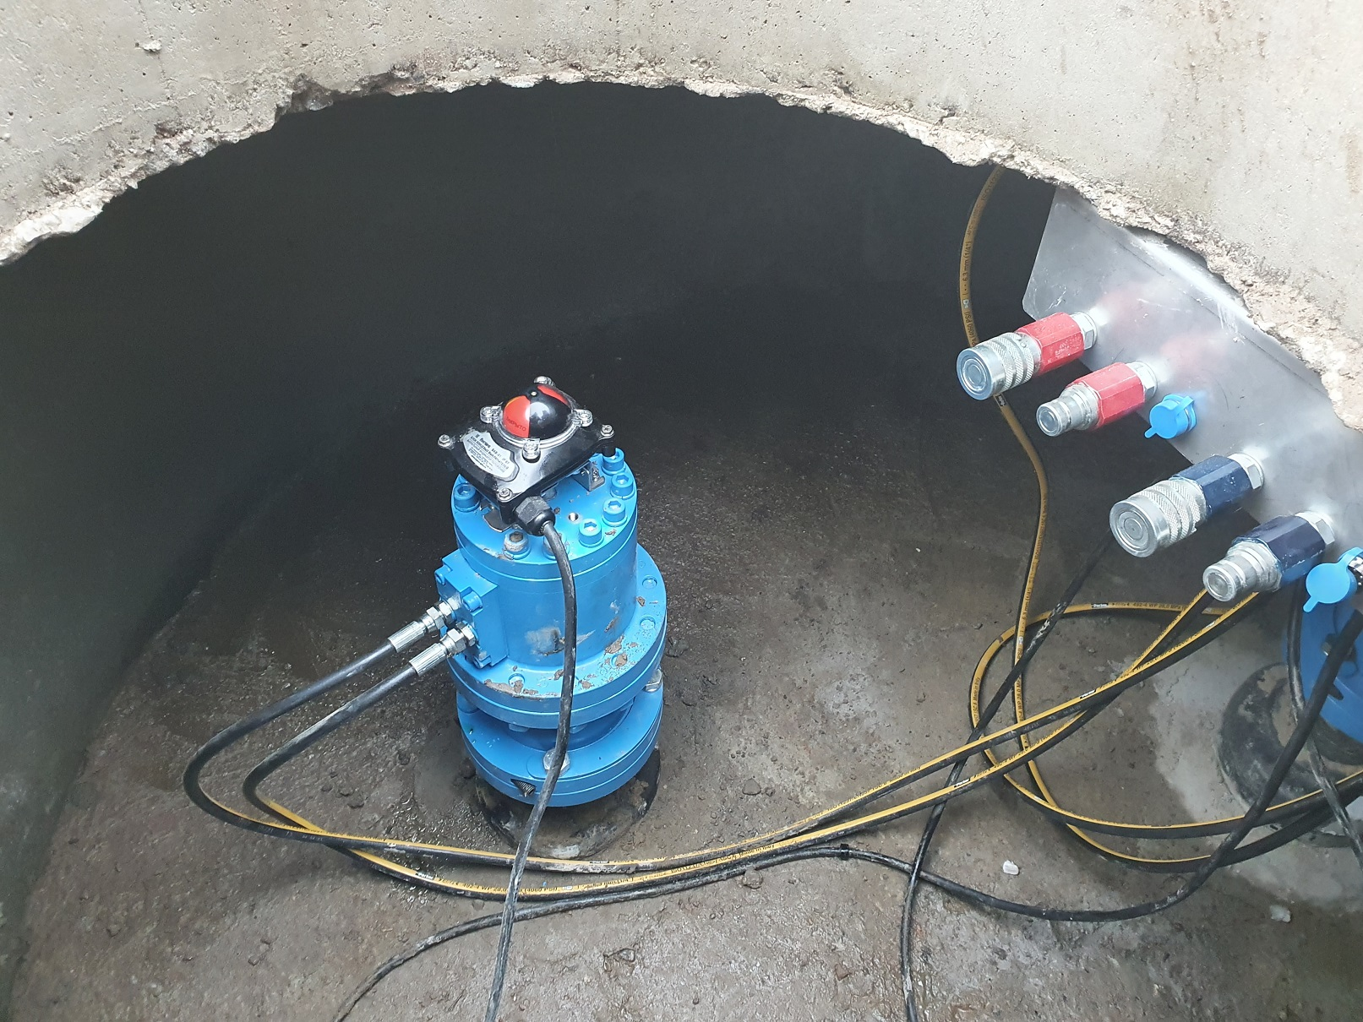
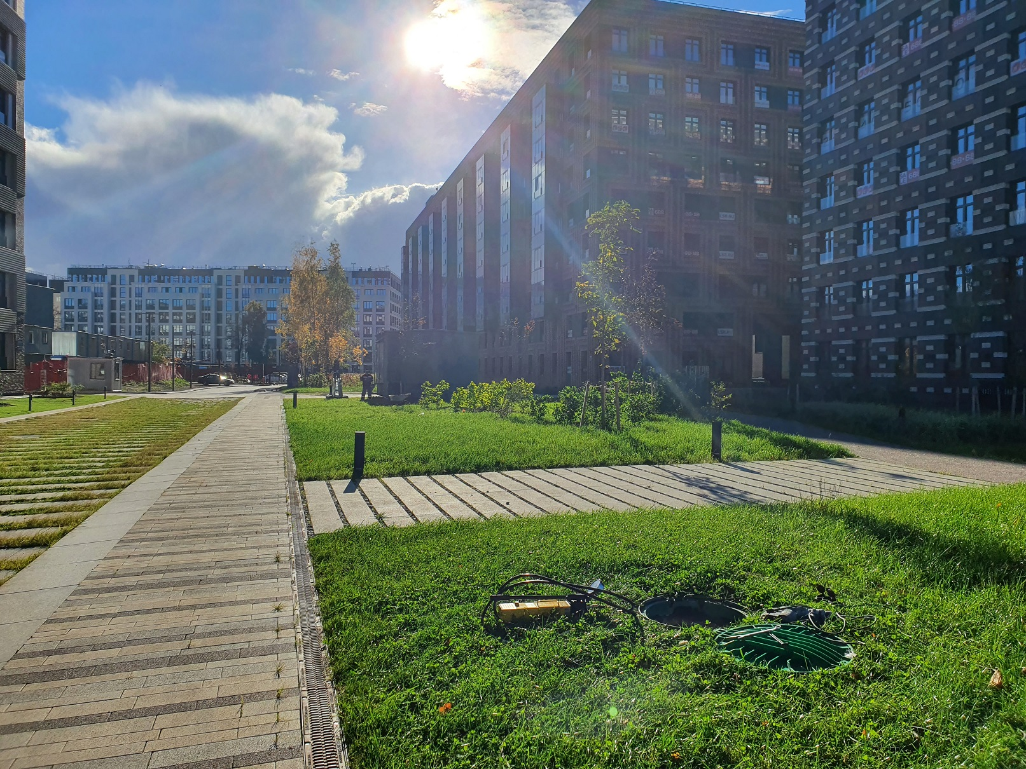
Бескамерная врезка арматуры с применением смотрового колодца

Slide 18
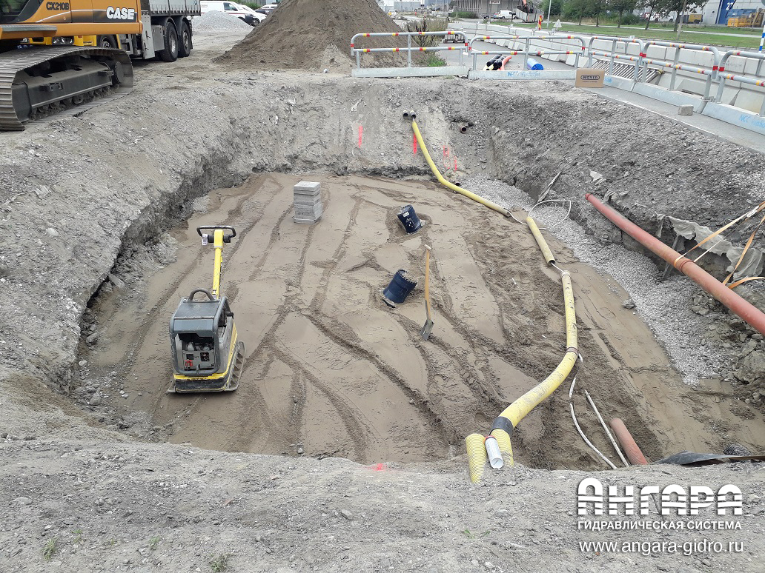
Бескамерная врезка арматуры с применением смотрового колодца

Slide 19
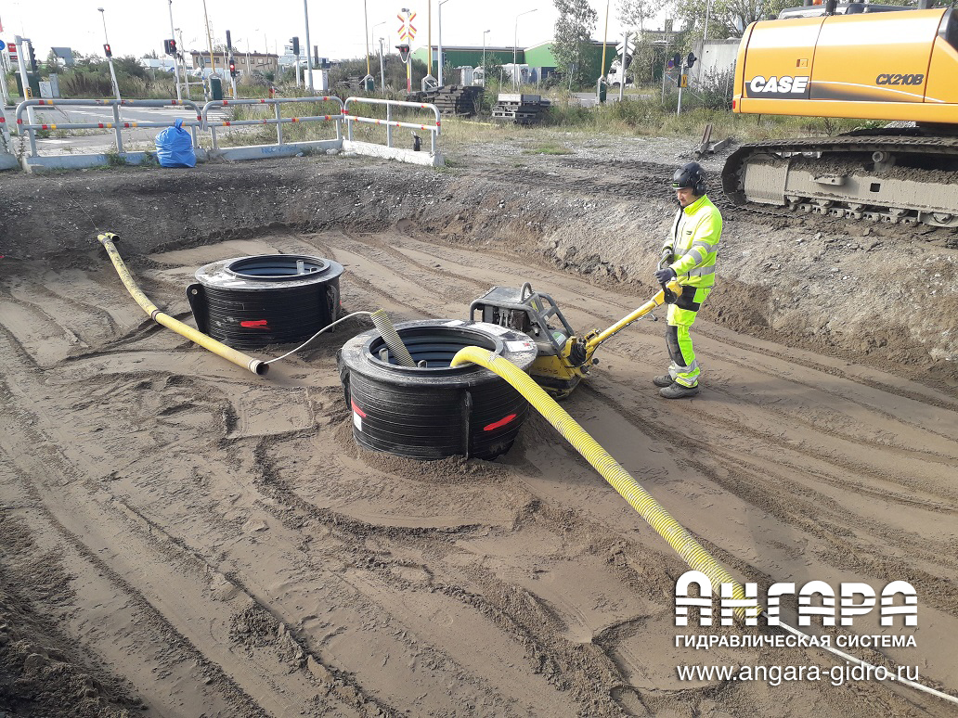
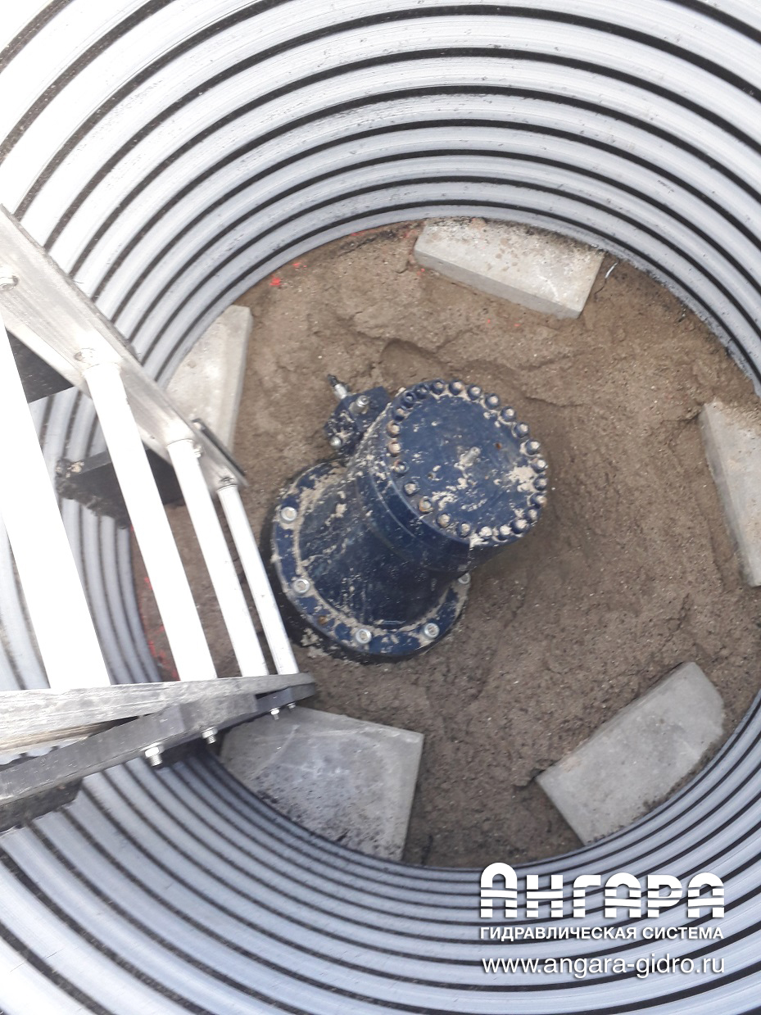
Бескамерная врезка арматуры с применением смотрового колодца

Slide 20
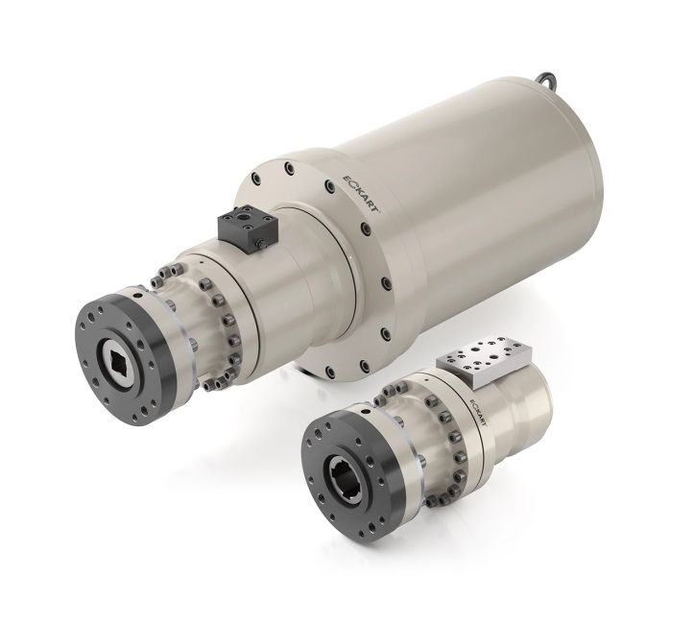
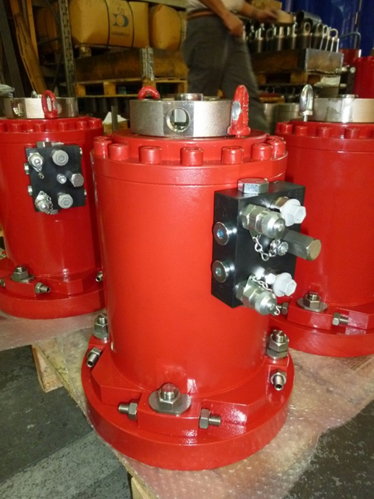
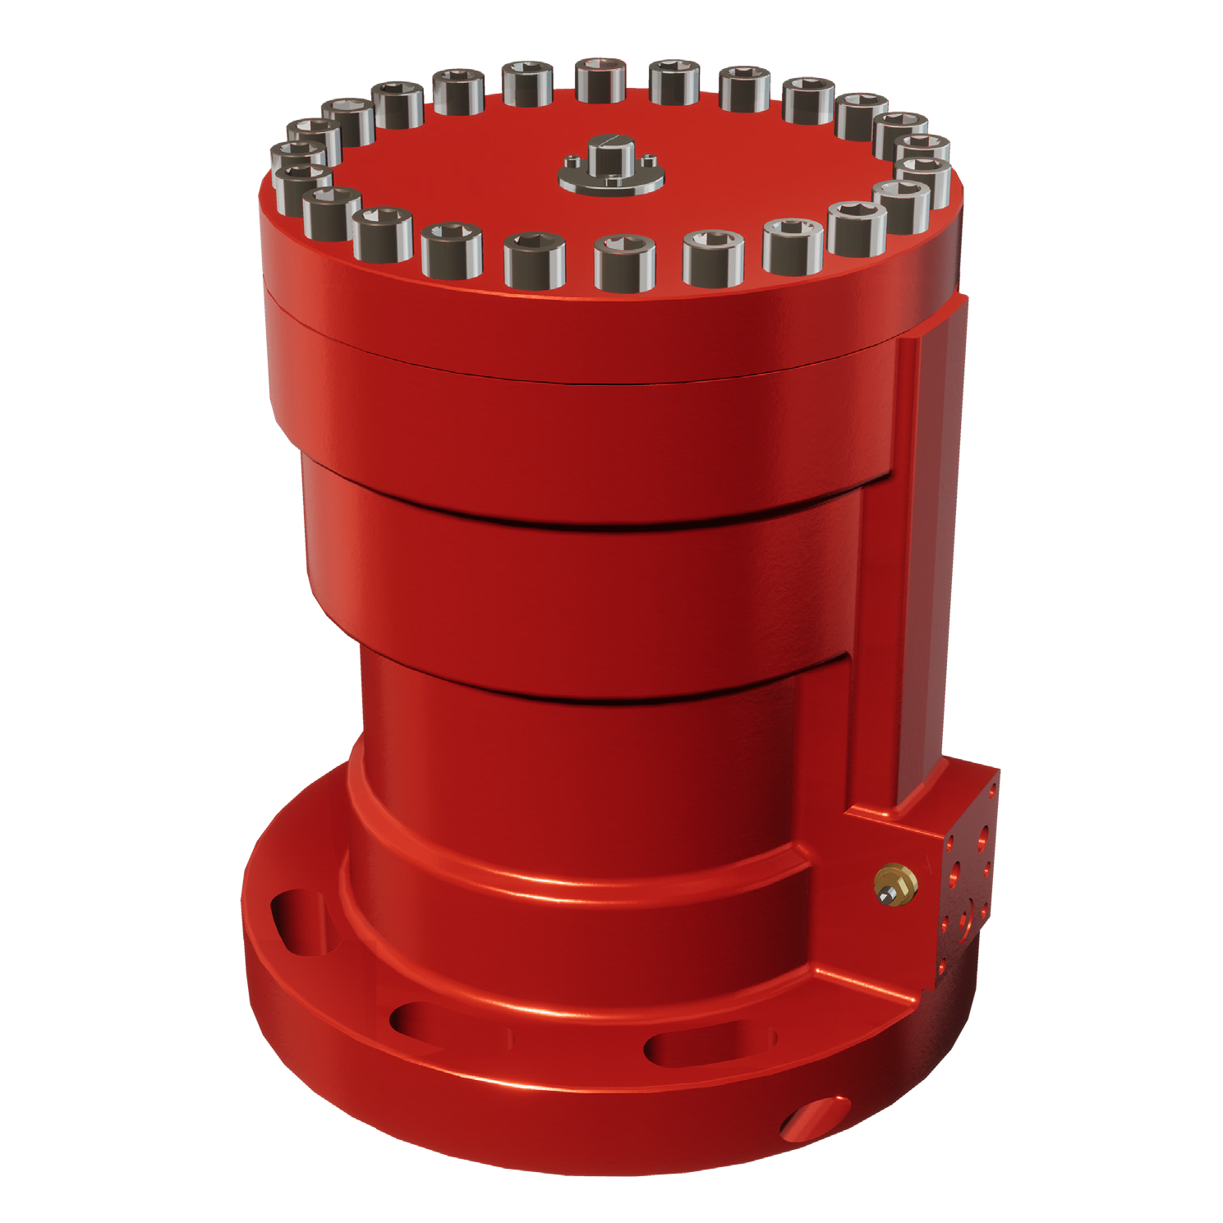
Наше изделие может заменить:

Slide 21
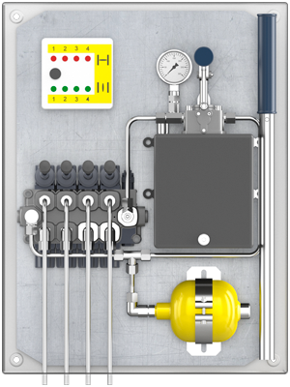
Гидравлическая система «Ангара» Безопасное, простое и надежное решение…
Подходит для сложных условий эксплуатации!
Система управления и электрическая часть, вынесена на поверхность.
Это дает возможность:
- Удобно управлять, обслуживать и ремонтировать
- не строить дорогостоящие подземные сооружения, для которых ещё надо заниматься вопросами оформления землеотведения. Подведения электричества. Особенно актуально в условиях большого города.
- Исключается возможность поражения персонала, электрическим током.
- Легко модернизировать систему управления трубопроводной арматурой, без дорогостоящих земляных работ.
Ручное, автоматическое или дистанционное управление
Ручное управление с использованием Блока управления (входит в комплект)
Автоматическое (насосное) управление с использованием Блока управления (опция)
Дистанционное управление (опция)

Slide 22
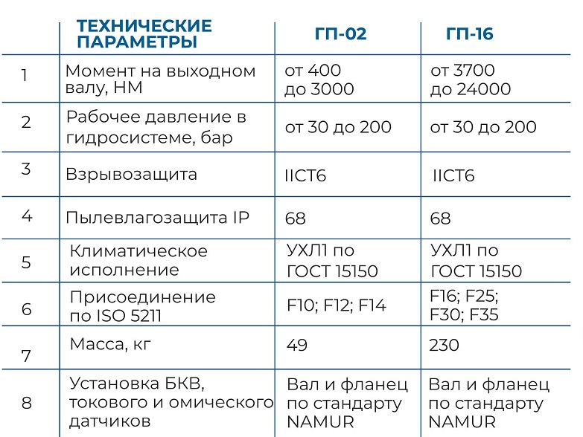
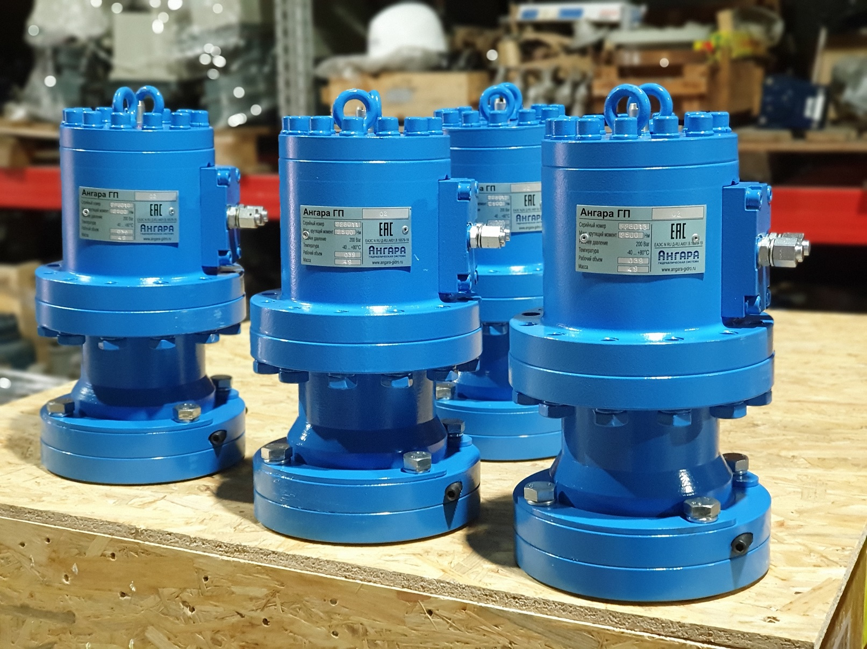
На сегодня производственная программа:

Slide 23
По вопросам приобретения, а так же по техническим вопросам:
191124, Санкт-Петербург, ул. Новгородская,23 оф.214
Тел. +7 812 703-05-56
Моб. +7 911 71-777-88
Сайт: www.angara-gidro.ru
Почта: info@aesk.ru
БЛАГОДАРЮ ЗА ВНИМАНИЕ!

